Slide 1
ANATOMIA E FISIOLOGIA HUMANA
Profª Naiara Sprotte

Slide 2
Generalidades sobre anatomia
Definição:
Anatomia é a ciência que estuda, macro e microscopicamente, a constituição e o desenvolvimento dos seres organizados.

Slide 3
Anatomia Macroscópica
É o estudo das estruturas observáveis a olho nu, utilizando ou não recursos tecnológicos os mais variáveis possíveis.

Slide 4
ANATOMIA MICROSCÓPICA
estruturas corporais invisíveis a olho nu e requer o uso de instrumental para ampliação, como lupas, microscópios ópticos e eletrônicos.
Este grupo é dividido em:
Citologia (estudo da célula)
Histologia (estudo dos tecidos e de como estes se organizam para a formação de órgãos).

Slide 5
Generalidades sobre anatomia
A palavra Anatomia é derivada do grego anatome
Ana = através de
Tome =corte.

Slide 6
NOMENCLATURA ANATÔMICA
Como toda ciência, a anatomia tem sua linguagem própria .
Ao conjunto de termos empregados para designar e descrever o organismo em suas partes dá-se o nome de nomenclatura anatômica.

Slide 7
DIVISÃO DO CORPO HUMANO
Classicamente o corpo humano é dividido em :
1) Cabeça
2) Tronco
3) Membros
A cabeça é subdividida em: crânio e face
O tronco em: pescoço, tórax e abdome
Os membros em: superiores e inferiores

Slide 8
Os membros Superiores ( MMSS) destinam-se à apreensão de objetos ou à função de ataque e defesa, enquanto os inferiores destinam-se à locomoção do corpo.
Os membros superiores ( MMSS ) são divididos em : braço, antebraço e mão
Os membros inferiores ( MMII ) são coxa, perna e pé

Slide 9
POSIÇÃO DE ESTUDO ANATÔMICO
Para evitar o uso de termos diferentes nas descrições anatômicas, optou-se por uma posição padrão denominada posição de descrição anatômica ( posição anatômica).
Desta forma considera-se o indivíduo na posição padronizada.
Ao estudar o corpo humano, deve-se ter sempre presente que o mesmo deve ser considerado na posição de sentido de atleta

Slide 10
POSIÇÃO ANATÔMICA
De pé
Com as mãos espalmadas
Dedos unidos
Palmas voltadas para frente
Pontas dos pés dirigidas para frente
Olhos dirigidos para o horizonte

Slide 11
Principais Sistemas do Corpo Humano, Órgãos representativos e suas funções

Slide 12
Sistemas e funções
Sistema tegumentar
Sistema esquelético
Sistema muscular
Sistema nervoso
Sistema endócrino
Sistema Cardiovascular
Sistema linfático
Sistema respiratório
Sistema digestório
Sistema genital
Sistema urinário

Slide 13
Sistema Tegumentar
Definição: sistema de proteção dos corpos dos seres vivos e engloba a pele, pêlos e unhas.
Função:
Auxilia a regular a temperatura corporal,
protege o corpo,
elimina resíduos,
auxilia na produção de vitamina D,
recebe certos estímulos tais como temperatura, pressão e dor.

Slide 14
Sistema Esquelético
Definição: Todos os ossos do corpo, suas cartilagens associadas e articulações.
Função:
Sustentar e proteger o corpo,
auxiliar nos movimentos corporais,
alojar células que produzem as células sanguíneas.

Slide 15
Sistema Muscular
Definição: Refere-se especificamente ao tecido muscular esquelético, em geral fixado a ossos (outros tecidos musculares são o liso e o cardíaco).
Função:
Participa na execução de movimentos,
mantém a postura,
produz calor.

Slide 16
Sistema Nervoso
Definição: É o sistema que sente, que pensa e que controla nosso organismo, reunindo as informações vindas de todas as partes do corpoe as transmite , pelos nervos,para a medula espinhal e encéfalo.
Função:
Sua função é perceber e identificar as condições ambientais externas, bem como as condições reinantes dentro do próprio corpo e elaborar respostas que adaptem a essas condições.

Slide 17
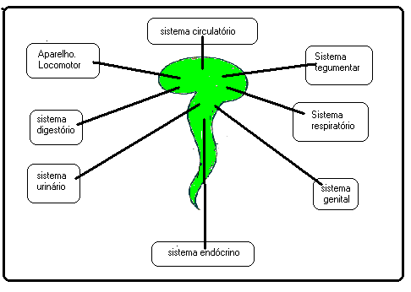

Slide 18
Sistema Endócrino
Definição: conjunto de órgãos que apresentam como característica a produção de secreções denominadas hormônios.
Função:
Regular as atividades do corpo por meio de hormônios transportados pelo sangue .

Slide 19
Sistema Cardiovascular
Definição: É um conjunto de órgãos constituído pelo coração e por um sistema de vasos por onde circulam sangue.
Função:
Distribui oxigênio e nutrientes às células,
transporta dióxido de carbono e resíduos das células,
previne hemorragias pela formação de coágulos sanguíneos,
auxilia na regulação da temperatura corporal.

Slide 20
Sistema Linfático
Definição: importante componente do sistema imunológico, pois colabora com glóbulos brancos para proteção contra bactérias e vírus invasores.
Função:
Remoção dos fluidos em excesso dos tecidos corporais;
transporte da gordura para o sistema circulatório;
Produção de células imunes (como linfócitos, monócitos e células produtoras de anticorpos conhecidas como plasmócitos)

Slide 21
Sistema Respiratório
Definição: Pulmões e vias aéreas associadas, como a faringe, a laringe, a traquéia e os brônquios, que comunicam os pulmões.
Função:
Fornece oxigênio,
elimina dióxido de carbono,
auxilia na produção de sons da voz.

Slide 22
Sistema Digestório
Definição: Um tubo longo chamado de trato gastrintestinal e seus órgãos acessórios, tais como glândulas salivares, fígado, vesícula biliar e pâncreas.
Função:
Degrada e absorve alimentos para utilização pelas células,
elimina resíduos sólidos e outros.

Slide 23
Sistema Urinário
Definição: Rins, ureteres, bexiga urinária e uretra que, em conjunto, produzem, armazenam e eliminam a urina.
Função:
Regula o volume e a composição química do sangue,
elimina resíduos,
regula o equilíbrio e o volume de fluidos do corpo.

Slide 24
Sistema Genital
Definição: É um conjunto de órgãos responsáveis pela produção de gametas e hormônios sexuais secundários .
Função: Reprodução da espécie.

Slide 25
Decúbitos
A) Decúbito dorsal ou Posição Supina.
B) Decúbito ventral ou Posição Prona.
C) Decúbito lateral ( D / E ) .
D) Posição de trendelemburg

Slide 26

A) Decúbito dorsal ou Posição Supina: DD
O corpo está deitado com a face voltada para cima.

Slide 27

B) Decúbito ventral ou posição Prona: DV
O corpo está deitado com a face voltada para baixo

Slide 28
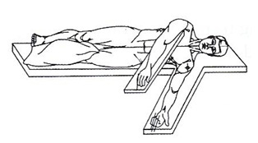
C) Decúbito lateral: DLD ou DLE
O corpo está deitado de lado

Slide 29
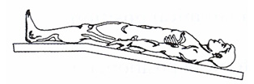
D) POSIÇÃO DE TRENDELEMBURG
O corpo está deitado
com a face voltada para
cima, com a cabeça sobre a
maca inclinada para baixo
cerca de 40°.

Slide 30
TERMOS ANATÔMICOS
Termos de Relação
Termos de Comparação
Termos de Movimento

Slide 31
A) TERMOS DE RELAÇÃO
Anterior
Posterior
Superior
Inferior
Lateral
Mediano / intermédio / médio

Slide 32
A) Termos de Relação
Anterior / Ventral / Frontal:
Na frente do corpo.
* Posterior / Dorsal:
Atrás do corpo

Slide 33
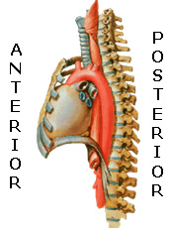
O osso esterno e as cartilagens costais encontram-se anteriormente em relação ao coração. Já os grandes vasos e a coluna vertebral localizam-se posteriormente em relação ao coração

Slide 34
Termos de relação
Superior / Cranial:
na parte superior do corpo.
Inferior / Caudal:
na parte inferior do corpo.

Slide 35
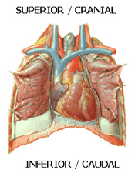
Os grandes vasos localizam-se superiormente ao coração enquanto que o diafragma localiza-se inferiormente ao coração.

Slide 36
Medial:
mais próximo do plano sagital mediano (linha sagital mediana.
Lateral:
mais afastado do plano sagital mediano (linha sagital mediana).

Slide 37
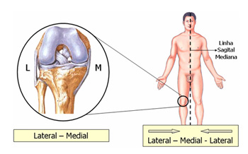
Os ligamentos colaterais do joelho.
O ligamento colateral fibular está localizado lateralmente .
O ligamento colateral tibial está localizado medialmente, ou seja, mais próximo à linha sagital mediana.

Slide 38
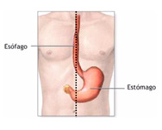

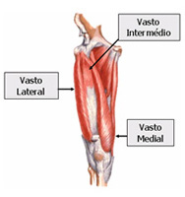
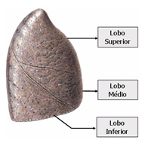
Mediano | Intermédio | Médio
Exatamente sobre o eixo sagital mediano. | Entre medial e lateral. | Estrutura ou órgão interposto entre um superior e um inferior ou entre anterior e posterior.

Slide 39
B ) TERMOS DE COMPARAÇÃO
Proximal
Distal
Superficial
Profundo
Homolateral / ipsilateral
Contralateral

Slide 40
B) TERMOS DE COMPARAÇÃO
Proximal:
Próximo da raiz do membro.
Mais próximo do tronco.
Distal:
Afastado da raiz do membro.
Longe do tronco ou do ponto de inserção.

Slide 41
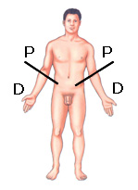
O braço é considerado proximal quando comparado ao antebraço (distal), pois está mais próximo da raiz de implantação do membro (cintura escapular).

Slide 42
Superficial:
significa mais perto da superfície do corpo.
Profundo:
significa mais afastado da superfície do corpo.

Slide 43
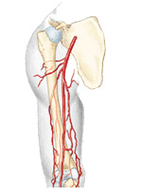
A pele é uma estrutura superficial comparada às artérias ou os ossos que estão localizados mais profundamente.

Slide 44
Homolateral / Ipsilateral:
do mesmo lado do corpo ou de outra estrutura.
Contralateral:
do lado oposto do corpo ou de outra estrutura.

Slide 45
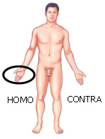
Se considerarmos a mão direita como referência:
O membro inferior direito é considerado homolateral pois está localizado do mesmo lado.
Já o membro inferior esquerdo é considerado contralateral, pois está localizado no lado oposto à mão de referência (mão direita).

Slide 46
C) TERMOS DE MOVIMENTO
Flexão:
curvatura ou diminuição do ângulo entre os ossos ou partes do corpo.
Extensão:
endireitar ou aumentar o ângulo entre os ossos ou partes do corpo

Slide 47
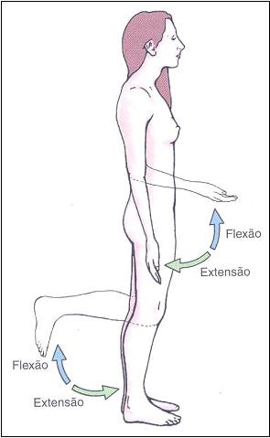
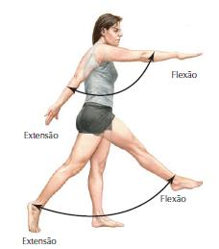
FLEXÃO X EXTENSÃO

Slide 48
Adução:
movimento na direção do plano mediano em um plano coronal.
Abdução:
afastar-se do plano mediano no plano coronal.

Slide 49
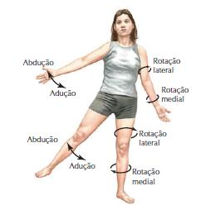

Slide 50
Rotação Medial:
traz a face anterior de um membro para mais perto do plano mediano.
Rotação Lateral:
leva a face anterior para longe do plano mediano.

Slide 51
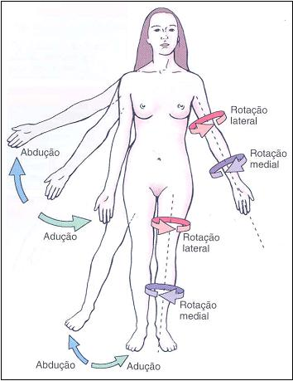

Slide 52
Retrusão:
movimento de retração (para trás) como ocorre na retrusão da mandíbula e no ombro.
Protrusão:
movimento dianteiro (para frente) como ocorre na protrusão da mandíbula e no ombro.

Slide 53
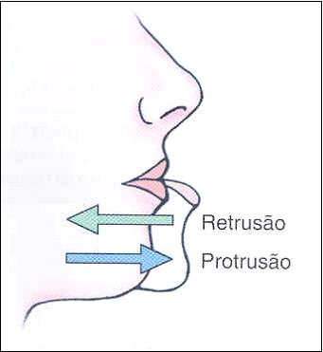
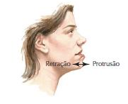

Slide 54
Oclusão:
movimento em que ocorre o contato da arcada dentário superior com a arcada dentária inferior.
Abertura:
movimento em que ocorre o afastamento dos dentes no sentido súpero-inferior.

Slide 55
Elevação:
elevar ou mover uma parte para cima, como elevar os ombros.
Abaixamento:
abaixar ou mover uma parte para baixo, como baixar os ombros.

Slide 56
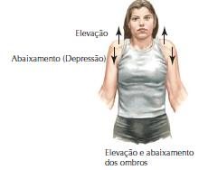

Slide 57
Retroversão:
Posição da pelve na qual o plano vertical através das espinhas ântero-superiores é posterior ao plano vertical através da sínfise púbica.
Anteroversão:
Posição da pelve na qual o plano vertical através das espinhas ântero-superiores é anterior ao plano vertical através da sínfise púbica.

Slide 58
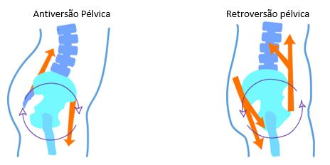

Slide 59
Pronação:
Movimento do antebraço e mão que gira o rádio medialmente em torno de seu eixo longitudinal de modo que a palma da mão olha posteriormente. e no ombro.
Supinação:
Movimento do antebraço e mão que gira o rádio lateralmente em torno de seu eixo longitudinal de modo que a palma da mão olha anteriormente. e no ombro.

Slide 60
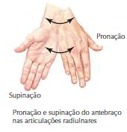

Slide 61
Inversão:
Movimento da sola do pé em direção ao plano mediano.
Eversão:
Movimento da sola do pé para longe do plano mediano.

Slide 62
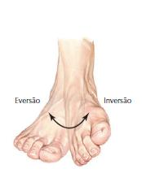

Slide 63
Dorsi-flexão (flexão dorsal):
Movimento de flexão na articulação do tornozelo, como acontece quando se caminha morro acima ou se levantam os dedos do solo.
Planti-flexão (flexão plantar):
Dobra o pé ou dedos em direção à face plantar, quando se fica em pé na ponta dos dedos.

Slide 64
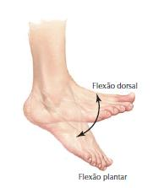

Slide 65
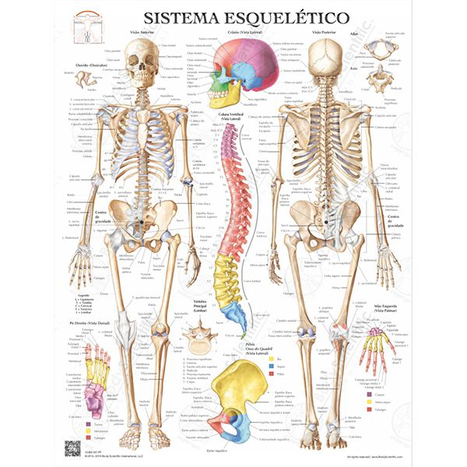
SISTEMA ESQUELÉTICO

Slide 66
Sistema Esquelético
Conceito de ossos :
Ossos são órgãos esbranquiçados, muito duros, que unindo-se aos outros, por intermédio das junturas ou articulações constituem o esqueleto.

Slide 67
O osso é um tecido vivo, complexo e dinâmico.
Uma forma sólida de tecido conjuntivo, altamente especializado que forma a maior parte do esqueleto e é o principal tecido de apoio do corpo.
O tecido ósseo participa de um contínuo processo de remodelamento dinâmico, produzindo osso novo e degradando osso velho.

Slide 68
CONCEITO CARTILAGEM
É uma forma elástica de tecido conectivo semi-rígido - forma partes do esqueleto nas quais ocorre movimento.
A cartilagem não possui suprimento sangüíneo próprio; conseqüentemente, suas células obtêm oxigênio e nutrientes por difusão de longo alcance.

Slide 69
Funções do Sistema Esquelético:
Sustentação do organismo (apoio para o corpo)
Proteção de estruturas vitais (coração, pulmões, cérebro)
Base mecânica para o movimento
Armazenamento de sais (cálcio, por exemplo)
Hematopoiética (suprimento contínuo de células sangüíneas novas)

Slide 70
Número de Ossos do Corpo Humano:
É clássico admitir o número de 206 ossos
A) Cabeça : 22
crânio: 8
face : 14
b) pescoço: 8

Slide 71
c) Tórax : 37
24 costelas
12 vértebras torácicas
1 esterno
d) Abdome: 7
5 vértebras lombares
1 sacro
1 cóccix
e) Membro Superior :32
Cintura escapular: 2
Braço : 1
Antebraço : 2
Mão : 27

Slide 72
F) Membro Inferior : 31
Cintura pélvica : 1
Coxa: 1
Joelho: 1
Perna : 2
Pé : 26
G) Ossículos do ouvido médio : 3

Slide 73
DIVISÃO DO ESQUELETO
1) Esqueleto Axial:
Composta pelos ossos da cabeça, pescoço e do tronco.
2) Esqueleto Apendicular;
Composta pelos membros superiores e inferiores.
***A união do esqueleto axial com o apendicular se faz por meio das cinturas escapular e pélvica.

Slide 74
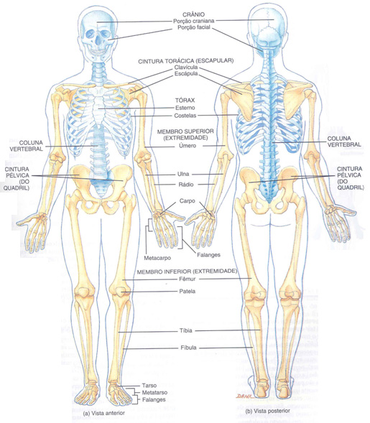

Slide 75
CLASSIFICAÇÃO DOS OSSOS
Os ossos são classificados de acordo com sua forma em :
Ossos Longos
Ossos Curtos
Ossos laminares ( planos )
Ossos alongados
Ossos pneumáticos
Ossos Irregulares
Ossos Sesamóides

Slide 76
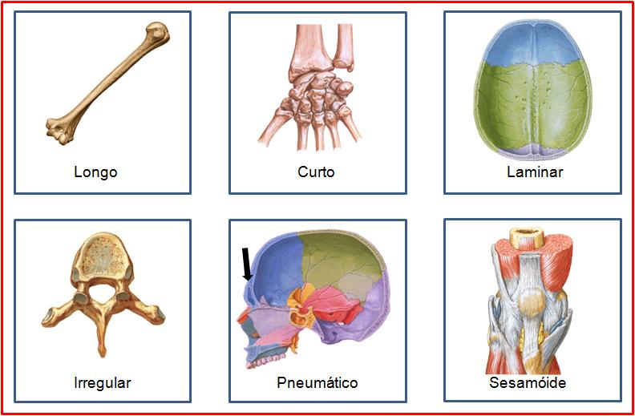

Slide 77
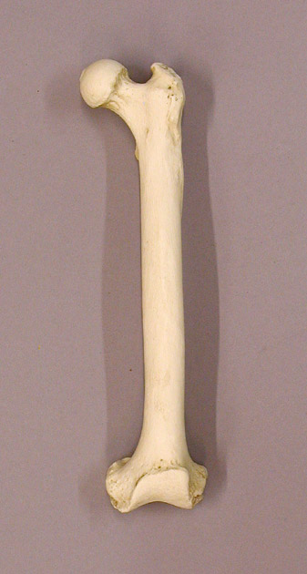
OSSOS LONGOS
Tem o comprimento maior que a largura e são constituídos por um corpo e duas extremidades.
Eles são um pouco encurvados, o que lhes garante maior resistência.
O osso um pouco encurvado absorve o estresse mecânico do peso do corpo em vários pontos, de tal forma que há melhor distribuição do mesmo.
Ex : Fêmur

Slide 78
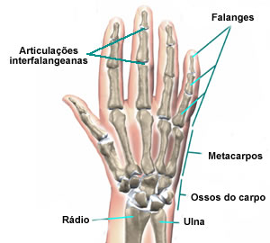
Ossos Curtos
São parecidos com um cubo, tendo seus comprimentos praticamente iguais às suas larguras.
Eles são compostos por osso esponjoso, exceto na superfície, onde há fina camada de tecido ósseo compacto.
Ex: ossos do carpo ( punho)

Slide 79
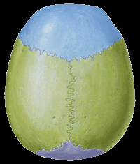
Ossos Alongados
São ossos finos e compostos por duas lâminas paralelas de tecido ósseo compacto, com camada de osso esponjoso entre elas.
Os ossos planos garantem considerável proteção e geram grandes áreas para inserção de músculos.
Ex: frontal e parietais

Slide 80
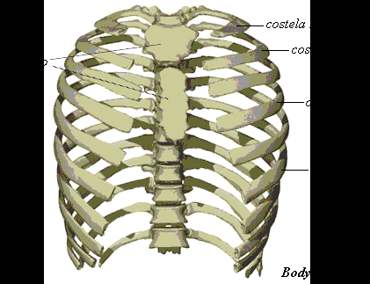
Ossos Laminares
São ossos longos, porém achatados e não apresentam canal central.
Exemplo: Costelas.

Slide 81
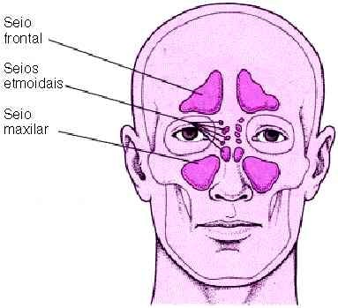
E) Ossos Pneumáticos
São osso ocos, com cavidades cheias de ar e revestidas por mucosa (seios), apresentando pequeno peso em relação ao seu volume.
Exemplo: seios da face.

Slide 82
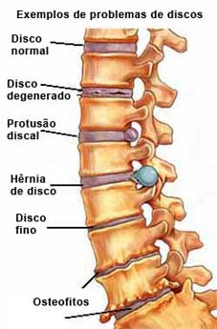
Ossos irregulares
Apresentam formas complexas e não podem ser agrupados em nenhuma das categorias prévias.
Eles tem quantidades variáveis de osso esponjoso e de osso compacto.
Exemplo: Vértebras.

Slide 83
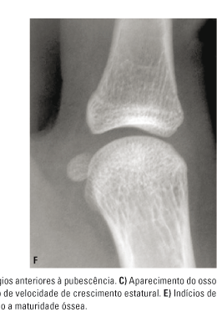
Ossos
Sesamóides
Estão presentes no interior de alguns tendões em que há considerável fricção, tensão e estresse físico.
Eles podem variar de tamanho e número, de pessoa para pessoa, não são sempre completamente ossificados, normalmente, medem apenas alguns milímetros de diâmetro.
Exemplo; patela

Slide 84
Estrutura dos ossos longos
A disposição dos tecidos ósseos compacto e esponjoso em um osso longo é responsável por sua resistência.
Os ossos longos contém locais de crescimento e remodelação, e estruturas associadas às articulações.
As partes de um osso longo são as seguintes:

Slide 85
As partes de um osso longo são as seguintes:
Diáfise
Epífise
Metáfise

Slide 86
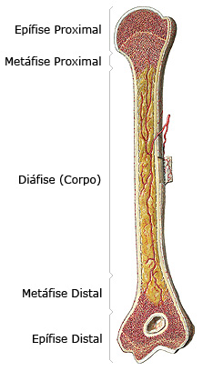
Diáfise:
É a haste longa do osso.
Ele é constituída principalmente de tecido ósseo compacto, proporcionando, considerável resistência ao osso longo.

Slide 87
Epífise:
As extremidades alargadas de um osso longo.
A epífise de um osso o articula, ou une, a um segundo osso, em uma articulação.
Cada epífise consiste de uma fina camada de osso compacto que reveste o osso esponjoso e recobertas por cartilagem.

Slide 88
Metáfise:
Parte dilatada da diáfise mais próxima da epífise

Slide 89
SISTEMA ARTICULAR
As articulações são classificadas em três grandes grupos apesar das variações entre elas, mas observamos alguns aspectos estruturais e funcionais em comum a todas as articulações. Os três grandes grupos são:
As articulações fibrosas.
As cartilaginosas.
Sinoviais.

Slide 90
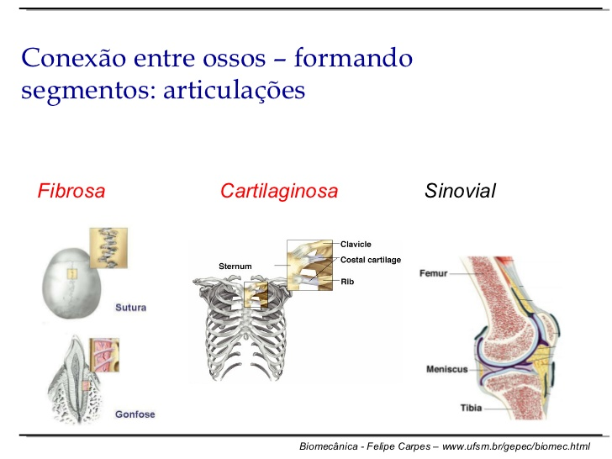

Slide 91
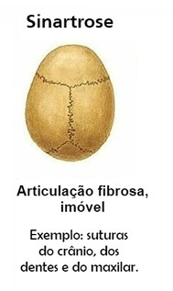
As articulações fibrosas (sinartroses) ou sólidas
Nestas articulações o elemento que se interpõe aos ossos que se articulam é o tecido conjuntivo fibroso. Encontramos este tipo de articulação na sua maioria no crânio

Slide 92
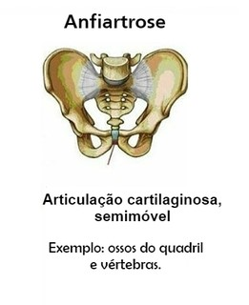
As cartilaginosas (anfiartroses) ou com movimentos limitados
Nestas articulações o tecido que se interpõe é cartilaginoso. Nas anfiartroses os ossos são unidos por cartilagem que permite pequenos movimentos nestas articulações, por isso conhecida como articulações de movimentos limitados

Slide 93
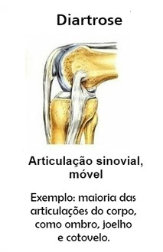
Sinoviais (diartroses) que são as articulações de movimentos amplos
A maioria das articulações do corpo é do tipo sinovial. Nestas articulações as superfícies articulares dos ossos são recobertas por uma cartilagem e unidas por ligamentos revestidos por uma membrana sinovial.

Slide 94
Miologia
Os músculos são estruturas contráteis que realizam movimentos
O número de músculo é bem maior que a quantidade de ossos do corpo, estima-se que existam mais de 500 músculos. Os músculos podem ser classificados quanto à forma, situação e estrutura

Slide 95
Músculos ( Miologia )
Os músculos são estruturas anatômicas de formas e comprimentos variáveis, formadas por miócitos (fibras musculares) e que se inserem aos ossos através de tendões, são caracterizados pela contração (capacidade de diminuir o comprimento) e relaxamento, onde estas ações movimentam partes do corpo, inclusive os órgãos internos. Os músculos representam cerca de 40% a 50% do peso corporal total, e são capazes de transformar energia química em energia mecânica.

Slide 96
Funções dos Músculos:
Produção dos movimentos corporais
Estabilização das Posições Corporais
Regulação do Volume dos Órgãos
Movimento de Substâncias dentro do Corpo
Produção de Calor

Slide 97
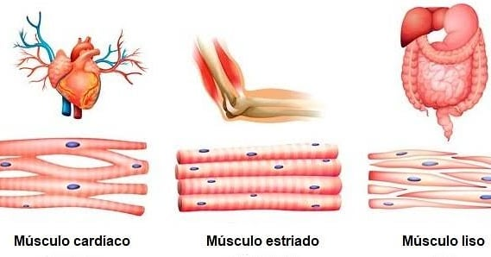
Os músculos podem ser divididos quanto há:
Músculo Liso (ML)
Músculo Estriado Cardíaco (MEC)
Músculo Estriado Esquelético (MEE)

Slide 98
Classificação dos Músculos:
QUANTO A SITUAÇÃO:
Superficiais ou Cutâneos: Estão logo abaixo da pele e apresentam no mínimo uma de suas inserções na camada profunda da derme. pescoço e na mão (região hipotenar). Exemplo: m. orbicular do olho
Profundos: São músculos que não apresentam inserções na camada profunda da derme, e na maioria das vezes, se inserem em ossos. Representam a maioria dos músculos esqueléticos Exemplo: m. pronador quadrado do antebraço

Slide 99
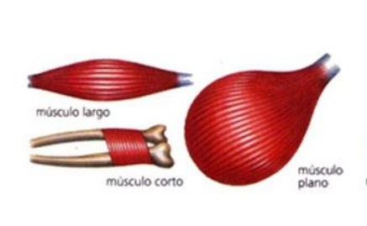
QUANTO À FORMA:
Longos: são encontrados especialmente nos membros. Os mais superficiais são os mais longos, podendo passar duas ou mais articulações (uni ou bi-articulares). Exemplo: bíceps braquial.
Curtos: encontram-se nas articulações cujos movimentos têm pouca amplitude, o que não exclui força nem especialização.
Exemplo: músculos da mão.
Largos ou planos : caracterizam-se por serem laminares. São encontrados nas paredes das grandes cavidades (tórax e abdome). Exemplo: diafragma.

Slide 100
QUANTO À FUNÇÃO:
Agonistas: são os músculos principais que ativam um movimento específico do corpo, eles se contraem ativamente para produzir um movimento desejado. Ex: realizar uma flexão de cotovelo, o agonista é o bíceps braquial.
Antagonistas: músculos que se opõem à ação dos agonistas. Quando o agonista contrai-se, o antagonista relaxa progressivamente produzindo um movimento suave. Ex: no exemplo anterior, o antagonista é o tríceps braquial.
Sinergistas: são aqueles que participam auxiliando a movimentação principal ou estabilizando as articulações para que não ocorram movimentos indesejáveis durante a ação principal. Ex: no mesmo exemplo, os flexores e extensores do punho contraem-se mantendo estáveis as articulações do punho e cotovelo.
Fixadores: estabilizam a origem do agonista de modo que ele possa agir mais eficientemente. Estabilizam a parte proximal do membro quando move-se a parte distal.

